Slide 1
第4章 串（特殊的线性表）
• 4.1串类型的定义
• 4.2串的表示和实现
• 4.3串的模式匹配算法
• 4.4串操作的应用举例

Slide 2
本章要点
本章要点：
理解并掌握串的相关概念
掌握串的存储结构及其基本运算的实现
掌握BF算法和KMP算法的基本思想及模式匹配过程
灵活运用串的特点解决复杂的应用问题
难点： KMP算法的基本思想及模式匹配过程
重点： 1、串的相关概念
2、串的存储结构及其基本运算的实现
3、KMP算法的基本思想及模式匹配过程

Slide 3
4.1 串类型的定义
1、串：？
2、子串、主串：？
3、串相等：？
4、空格串：？
5、串的抽象数据类型定义：？
6、串的基本操作：？

Slide 4
4.1 串类型的定义
1、串（或字符串）
串是由零个或多个字符组成的有限序列 ，记作
S = ‘c1c2c3…cn’ (n>=0)
其中，S是串名字，‘c1c2c3…cn’是串值
ci是串中字符
n是串的长度，表示串中字符的数目。
空串：零个字符的串称为空串, 记作 “Ø”

Slide 5
4.1 串类型的定义
2、子串、主串
子串：串中任意个连续的字符组成的子序列
主串：包含子串的串
例如：假设a、b、c、d为如下4个串
a=‘BEI’ b=‘JING’
c=‘BEIJING’ d=‘BEI JING’
注意：空串是任意串的子串，任一串是它自身的子串。除它本身外，一个串的其它子串都是它的真子串

Slide 6
4.1 串类型的定义
2、子串、主串
子串：串中任意个连续的字符组成的子序列
主串：包含子串的串
字符在串中的位置：字符在序列中的序号
子串在串中的位置：子串的第一个字符在主串中的位置
例如：假设a、b、c、d为如下4个串
a=‘BEI’ b=‘JING’
c=‘BEIJING’ d=‘BEI JING’

Slide 7
4.1 串类型的定义
3、串相等
两个串的长度相等，并且各个对应位置的字符都相等时才相等。
例如：假设a、b、c、d为如下4个串
a=‘BEI’ b=‘JING’
c=‘BEIJING’ d=‘BEI JING’
这4个串都不相等

Slide 8
4.1 串类型的定义
4、空格串
由一个或多个空格组成的串。
思考：
1、空串和空格串的区别
2、串与线性表的区别

Slide 9
4.1 串类型的定义
空串和空格串的区别：空串是长度为零的串，空格串是仅包含空格字符的串，长度不为零。
串与线性表的区别：
（1）数据对象:串的数据对象约束为字符集
（2）串的操作:线性表大多以“单个元素”作为操作对象；串通常以“串的整体”作为操作对象。

Slide 10
4.1 串类型的定义
5、串的抽象数据类型定义
ADT String {
数据对象：D ={a_{i} | a_{i}∈Characterset,(i=1,2,…,n, n≥0)}
数据关系：R1 = {＜a_{i-1},a_{i}＞|a_{i-1},a_{i} ∈ D,(i=2,3,…,n)}
基本操作：
StrAssign (&T, chars) StrCopy (&T, S)
StrEmpty (S) StrCompare (S, T)
StrLength(S) ClearString(&S)
  Concat (&T, S1, S2) SubString (&Sub, S, pos, len)
  Index(S，T，pos) Replace(&S, T,V)
  StrInsert(&S，pos，T) StrDelete (&S, pos, len)
  DestroyString(&S)
  } ADT String

Slide 11
4.1 串类型的定义
6、串的基本操作
1） StrAssign (&T, chars)
初始条件：chars 是字符串常量。
操作结果：把 chars 赋为 T 的值。
2） StrCopy (&T, S)
初始条件：串 S 存在。
操作结果：由串 S 复制得串 T。

Slide 12
4.1 串类型的定义
6、串的基本操作
3） DestroyString (&S)
初始条件：串 S 存在。
操作结果：串 S 被销毁。
4） StrEmpty (S)
初始条件：串 S 存在。
操作结果：若 S 为空串，则返回true，
否则返回 false。

Slide 13
4.1 串类型的定义
6、串的基本操作
5） StrCompare (S, T)
初始条件：串 S和T存在。
操作结果：若S > T，则返回值> 0；
若S = T，则返回值= 0；
若S < T，则返回值< 0。
例如：StrCompare(data, state) < 0
StrCompare(cat, case) > 0

Slide 14
4.1 串类型的定义
6、串的基本操作
6） StrLength (S)
初始条件：串 S 存在。
操作结果：返回 S 的元素个数，
称为串的长度。

Slide 15
4.1 串类型的定义
6、串的基本操作
7） Concat (&T, S1, S2)
初始条件：串 S 1和S2存在。
操作结果：用T返回由S1和S2联接而成的新串。
例如： Concat( T, man , kind)
求得 T = mankind

Slide 16
4.1 串类型的定义
6、串的基本操作
8） SubString (&Sub, S, pos, len)
初始条件：串 S 存在，1≤pos≤StrLength(S)
且 0≤len≤StrLength(S)－pos+1。
操作结果：用Sub返回串S的第 pos 个字符起
长度为len的子串。

Slide 17
子串为“串”中的一个字符子序列
例如：
SubString( sub, commander, 4, 3)
求得 sub = man ;
SubString(sub, commander, 4, 7)
sub = ?

SubString(sub，student , 5, 0) =

Slide 18
4.1 串类型的定义
6、串的基本操作
9） Index (S, T, pos)
初始条件：串S和T存在，T是非空串，
1≤pos≤StrLength(S)。
操作结果：若主串 S 中存在和串 T 值相同的
子串, 则返回它在主串 S 中第pos
个字符起第一次出现的位置;
否则函数值为0。

Slide 19
“子串在主串中的位置”指子串中的第一个字符在主串中的位序。
例如：假设 S = abcaabcaaabc, T = bca 
Index(S, T, 1) =
2;
Index(S, T, 3) =
6;
Index(S, T, 8) =
0;

Slide 20
4.1 串类型的定义
6、串的基本操作
10） Replace (&S, T, V)
初始条件：串S, T和 V 均已存在，
且 T 是非空串。
操作结果：用V替换主串S中出现的所有与
（模式串）T相等的不重叠的子串。

Slide 21
4.1 串类型的定义
6、串的基本操作
11） StrInsert (&S, pos, T)
初始条件：串S和T存在，
1≤pos≤StrLength(S)＋1。
操作结果：在串S的第pos个字符之前插入串T。
例如：S = chater，T = rac，
则执行 StrInsert(S, 4, T) 之后得到
S = character

Slide 22
4.1 串类型的定义
6、串的基本操作
12） StrDelete (&S, pos, len)
初始条件：串S存在
1≤pos≤StrLength(S)-len+1。
操作结果：从串S中删除第pos个字符
起长度为len的子串。

Slide 23
4.1 串类型的定义
6、串的基本操作
13） ClearString (&S)
初始条件：串S存在。
操作结果：将S清为空串。

Slide 24
4.1 串类型的定义
6、串的基本操作
对于串的基本操作集可以有不同的定义方法，在使用高级程序设计语言中的串类型时，应以该语言的参考手册为准。
例如：C语言函数库中提供下列串处理函数：
gets(str) 输入一个串；
puts(str) 输出一个串；
strcat(str1, str2) 串联接函数；
strcpy(str1, str2, k) 串复制函数；
strcmp(str1, str2) 串比较函数；
strlen(str) 求串长函数；

Slide 25
4.1 串类型的定义
6、串的基本操作
在上述抽象数据类型定义的13种操作中，
串赋值StrAssign、串复制Strcopy、
串比较StrCompare、求串长StrLength、
串联接Concat以及求子串SubString
等六种操作构成串类型的最小操作子集。
Index (S, T, pos)
Replace (&S, T, V)
StrDelete (&S, pos, len)
StrInsert (&S, pos, T)
StrEmpty (S)
即：这些操作不可能利用其他串操作来实现，
反之，其他串操作（除串清除ClearString和
串销毁DestroyString外）可在这个最小操作子
集上实现。

Slide 26
4.1 串类型的定义
6、串的基本操作
例如，可利用串比较、求串长和求子串等操作实现定位函数 Index( S, T, pos )。
算法的基本思想为：
SubString(S, i, StrLength(T)), T
StrCompare( )
i
S 串
pos
T 串
n-m+1
T 串

Slide 27
int Index (String S, String T, int pos) {
// T为非空串。若主串S中第pos个字符之后存在与 T相等的子串，
// 则返回第一个这样的子串在S中的 位置，否则返回0
if (pos > 0) {
} // if
return 0; // S中不存在与T相等的子串
} // Index
n = StrLength(S); m = StrLength(T); i = pos;
while ( i <= n-m+1) { //1.循环
} // while
SubString (sub, S, i, m); //2. 子串
if (StrCompare(sub,T) != 0) ++i ; //3. 比较
else return i ; //S中从第i个字符之后存在与T相等的子串

Slide 28
又如串的置换函数：Replace (&S, T, V)
i
pos
pos
i
pos
= i+m
i
S 串
sub1
sub2
剩余串
T 串
T 串
n-pos+1
V 串
news 串
sub1
V 串
sub2
V 串
剩余串

Slide 29
void replace(String& S, String T, String V) {
}//replace
n=StrLength(S); m=StrLength(T); pos = 1;
StrAssign(news, NullStr); i=1;
while ( pos <= n-m+1 && i) { 1.循环
i=Index(S, T, pos); //2.在S中定位子串T的位置i，
if (i!=0) { //定位成功
SubString(sub, S, pos, i-pos); // 3. 取S中保留的子串
Concat(news, news，sub); // 4. 连接
Concat(news, news, V);
pos = i+m; //5.下一次定位的位置
}//if
}//while
SubString(sub, S, pos, n-pos+1); // 剩余串
Concat( S, news, sub );

Slide 30
4.2 串表示和实现
1、定长顺序存储表示
2、堆分配存储表示
3、块链存储表示

Slide 31
4.2 串的表示和实现
1、定长顺序存储表示
静态分配
为每个串预先分配一个固定长度的存储区域。
用定长数组描述
#define MAXSTRLEN 255 //最大串长
typedef unsigned char SString[MAXSTRLEN + 1]
//0号单元存放串的长度

Slide 32
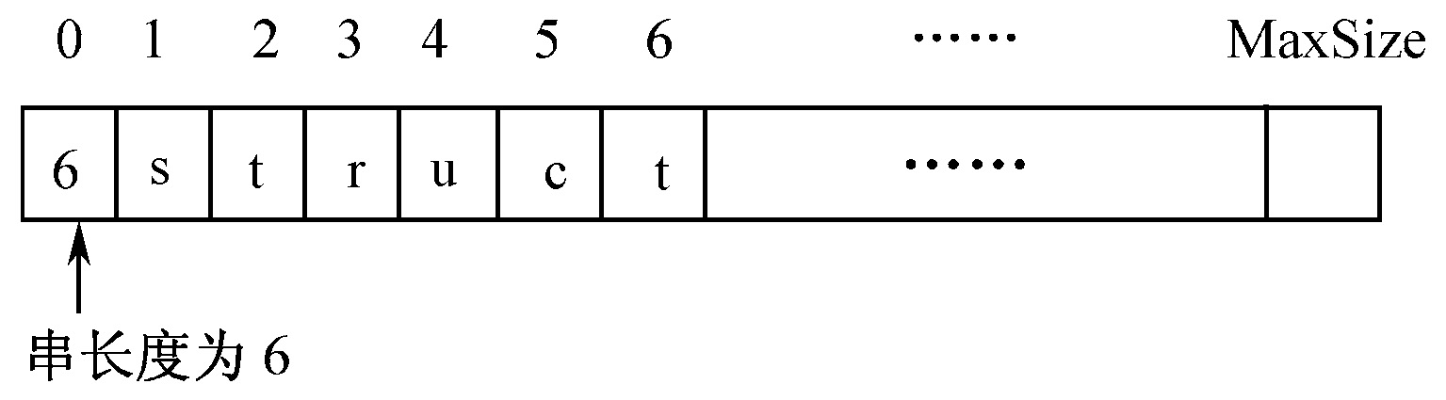
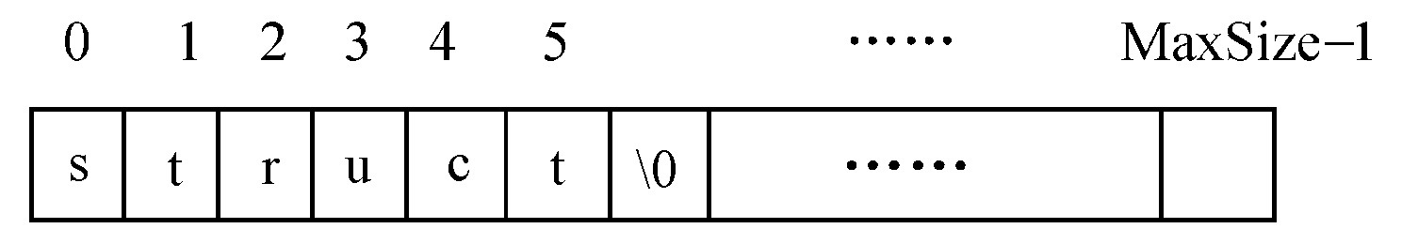
4.2 串的表示和实现
1、定长顺序存储表示
实际串长可在所分配的固定长度区域内变动
以下标为0的数组分量存放串的实际长度；
在串值后加入”\0”表示结束，此时串长为隐含值。

Slide 33
4.2 串的表示和实现
1、定长顺序存储表示
串的操作
（1）串的连接
（2）求子串

Slide 34
4.2 串的表示和实现
（1）串的连接（见算法4.2）
Status Concat(SString &T, SString S1, SString S2) {
// 用T返回由S1和S2联接而成的新串。若未截断, 则返回TRUE，否则FALSE。
return uncut;
} // Concat
if (S1[0]+S2[0] <= MAXSTRLEN) { // 未截断
T[ 1, …, S1[0] ] = S1[ 1, …, S1[0] ];
T[ S1[0]+1,...,S1[0]+S2[0] ]=S2[ 1,...,S2[0] ];
T[0] = S1[0]+S2[0]; uncut = TRUE; }
else if (S1[0] <MAXSTRSIZE) { // 截断
T[ 1,...,S1[0] ] = S1[ 1,...,S1[0] ];
T[ S1[0]+1,...,MAXSTRLEN ] =
S2[ 1,...,MAXSTRLEN－S1[0] ];
T[0] = MAXSTRLEN; uncut = FALSE; }
else { // 截断(仅取S1)
T[0..MAXSTRLEN] = S1[0..MAXSTRLEN];
uncut = FALSE; }

Slide 35
4.2 串的表示和实现
（2）求子串（见算法4.3）
Status SubString(SString &Sub, SString S, int pos ,int len ) {
// 用Sub返回串S的第pos个字符起长度为len的子串。
// 其中， 1≤pos≤StrLength(S)且 0≤len≤StrLength(S)- pos+1
if（pos<1||pos>S[0]||len<0||len>S[0]-pos+1）
return ERROR;
Sub[1..len] = S[pos..pos+len-1];
Sub[ 0] = len ; return OK;
} // SubString

Slide 36
4.2 串的表示和实现
1、定长顺序存储表示
操作特点
（1）实现串操作的原操作为“字符序列的复制”
（2）在操作中当出现串的长度超过MAXSTRLEN时，约定用截断法处理。

Slide 37
4.2 串的表示和实现
2、堆分配存储表示
动态分配
这种存储表示的特点是，仍以一组地址连续的存储单元存放串值字符序列，但它们的存储空间是在程序执行过程中动态分配而得。所以也称为动态存储分配的顺序表。在C语言中，利用malloc（）和free（）等动态存储管理函数，来根据实际需要动态分配和释放字符数组空间。

Slide 38
4.2 串的表示和实现
2、堆分配存储表示
堆分配的存储表示
typedef struct {
char *ch;
// 若是非空串，则按串实用长度分配存储区，否则 ch 为NULL
int length; // 串长度
} HString;

Slide 39
4.2 串的表示和实现
2、堆分配存储表示
基本操作
串插入 Status StrInsert(HString &S,int pos,HString T)
串赋值 Status StrAssign(HString &S,char *chars)
求串长 int StrLength(HString S)
串比较 int StrCompare(HString S,HString T)
串清空 Status ClearString(HString &S)
串联接 Status Concat(HString &S,HString S1,HString S2)
求子串 Status SubString(HString &Sub,HString S,int pos,int len)

Slide 40
算法4.4 串插入
Status StrInsert(HString &S,int pos,HString T)
//在串S的第pos个位置前插入串T
{ int i;
if (pos<1||pos>S.length+1) return ERROR;
if (T.length){
if (!(S.ch=(char*) realloc(S.ch,(S.length+T.length)*sizeof(char))))
exit(OVERFLOW);
for (i=S.length-1;i>=pos-1;--i){
S.ch[i+T.length]=S.ch[i];
}
for (i=0; i<=T.length-1;i++)
S.ch[pos-1+i]=T.ch[i];
S.length+=T.length;
} return OK;
}

Slide 41
串赋值
Status StrAssign(HString &S,char *chars)
//生成一个值等于chars的串S
{ int i,j; char *c;
for (i=0,c=chars;*c;++i,++c);
if (!i) {S.ch=NULL; S.length=0;}
else {
if (!(S.ch=(char *)malloc(i * sizeof(char))))
exit(OVERFLOW);
for (j=0;j<=i-1;j++){
S.ch[j]=chars[j];}
S.length=i;
}
return OK; }

Slide 42
求串长 int StrLength(HString S)
//求串的长度
{
return S.length;
}

Slide 43
串比较 int StrCompare(HString S,HString T)
//比较两个串，若相等返回0
{
int i;
for (i=0;i<S.length && i<T.length; ++i)
if (S.ch[i] != T.ch[i]) return S.ch[i]-T.ch[i];
return S.length-T.length;
}

Slide 44
串清空
Status ClearString(HString &S)
//将S清为空串
{
if (S.ch)
{ free(S.ch); S.ch=NULL;}
S.length=0;
return OK;
}

Slide 45
串连接
Status Concat(HString &S,HString S1,HString S2)
//用S返回由S1和S2联接而成的新串
{ int j;
if (!(S.ch = (char*)malloc((S1.length+S2.length)
*sizeof(char))))
exit(OVERFLOW);
for (j=0;j<=S1.length-1;j++){ S.ch[j]=S1.ch[j];}
S.length=S1.length+S2.length;
for (j=0;j<=S2.length-1;j++){
S.ch[S1.length+j]=S2.ch[j];}
return OK;
}

Slide 46
求子串
Status SubString(HString &Sub,HString S,int pos,int len)
//用Sub返回串S的第pos个字符开始长度为len的子串
{
if (pos<1 || pos>S.length || len<0 ||len>S.length-pos+1)
return ERROR;
if (!len) { Sub.ch=NULL; Sub.length=0;}
else {
Sub.ch=(char *)malloc(len*sizeof(char));
for (int j=0;j<=len-1;j++){
Sub.ch[j]=S.ch[pos-1+j];}
Sub.length=len;
}
return OK;
}

Slide 47
4.2 串的表示和实现
3、串的块链存储表示
为什么要采用链式存储
顺序串上的插入和删除操作不方便，需要移动大量的字符。因此，可用单链表方式来存储串值，串的这种链式存储结构简称为链串。

Slide 48
4.2 串的表示和实现
3、串的块链存储表示
串的链式存储表示
typedef struct node{
char data;
struct node *next;
}lstring
特点：这种结构便于进行插入和删除运算，但存储空间利用率太低。 （P78 图4.2（b））

Slide 49
4.2 串的表示和实现
  存储密度=串值所占的存储位
  实际分配的存储位
3、串的块链存储表示
串的块链存储表示
为了提高存储密度，可使每个结点存放多个字符。通常将结点数据域存放的字符个数定义为结点的大小，显然，当结点大小大于 1时，串的长度不一定正好是结点的整数倍，因此要用特殊字符来填充最后一个结点，以表示串的终结。（P78 图4.2（a））

Slide 50
4.2 串的表示和实现
3、串的块链存储表示
串的块链存储表示
对于结点大小不为1的链串，其类型定义只需对上述的结点类型做简单的修改即可。
#define nodesize 80
typedef struct node{
char data[nodesize];
struct node *next;
}LString;

Slide 51
4.3 串的模式匹配算法
1、模式匹配
给定主串S=‘s1s2…sn’和模式T=‘t1t2…tm’，在S中寻找T 的过程称为模式匹配。如果匹配成功，返回T在S中的位置，如果匹配失败，返回0。
2、模式匹配算法
BF（Brute Force）算法
KMP算法

Slide 52
4.3 串的模式匹配算法——BF算法
（1）BF算法的基本思想
基本思想：从主串S的第一个字符开始和模式T 的第一个字符进行比较，若相等，则继续比较两者的后续字符；否则，从主串S的第二个字符开始和模式T 的第一个字符进行比较，重复上述过程，直到T 中的字符全部比较完毕，则说明本趟匹配成功；或S中字符全部比较完，则说明匹配失败。

Slide 53
4.3 串的模式匹配算法——BF算法
（2）BF算法的匹配过程
例：主串S="ababcabcacbab"，模式T="abcac"
i
i
i
a b a b c a b c a c b a b
第
1
趟
a b c a c
i=3，j=3失败；
i回溯到2，j回溯到1
j
j
j

Slide 54
4.3 串的模式匹配算法——BF算法
（2）BF算法的匹配过程
例：主串S="ababcabcacbab"，模式T="abcac"
i
a b a b c a b c a c b a b
第
1
趟
a b c a c
i=3，j=3失败；
i回溯到2，j回溯到1
j

Slide 55
4.3 串的模式匹配算法——BF算法
（2）BF算法的匹配过程
例：主串S="ababcabcacbab"，模式T="abcac"
i
a b a b c a b c a c b a b
第
2
趟
a b c a c
i=2，j=1失败
i回溯到3，j回溯到1
j

Slide 56
4.3 串的模式匹配算法——BF算法
（2）BF算法的匹配过程
例：主串S="ababcabcacbab"，模式T="abcac"
i
a b a b c a b c a c b a b
第
2
趟
a b c a c
i=2，j=1失败
i回溯到3，j回溯到1
j

Slide 57
4.3 串的模式匹配算法——BF算法
（2）BF算法的匹配过程
例：主串S="ababcabcacbab"，模式T="abcac"
i
i
i
i
i
a b a b c a b c a c b a b
第
3
趟
a b c a c
i=7，j=5失败
i回溯到4，j回溯到1
j
j
j
j
j

Slide 58
4.3 串的模式匹配算法——BF算法
（2）BF算法的匹配过程
例：主串S="ababcabcacbab"，模式T="abcac"
i
a b a b c a b c a c b a b
第
3
趟
a b c a c
i=7，j=5失败
i回溯到4，j回溯到1
j

Slide 59
4.3 串的模式匹配算法——BF算法
（2）BF算法的匹配过程
例：主串S="ababcabcacbab"，模式T="abcac"
i
a b a b c a b c a c b a b
第
4
趟
a b c a c
i=4，j=1失败
i回溯到5，j回溯到1
j

Slide 60
4.3 串的模式匹配算法——BF算法
（2）BF算法的匹配过程
例：主串S="ababcabcacbab"，模式T="abcac"
i
a b a b c a b c a c b a b
第
4
趟
a b c a c
i=4，j=1失败
i回溯到5，j回溯到1
j

Slide 61
4.3 串的模式匹配算法——BF算法
（2）BF算法的匹配过程
例：主串S="ababcabcacbab"，模式T="abcac"
i
a b a b c a b c a c b a b
第
5
趟
a b c a c
j
i=5，j=1失败
i回溯到6，j回溯到1

Slide 62
4.3 串的模式匹配算法——BF算法
（2）BF算法的匹配过程
例：主串S="ababcabcacbab"，模式T="abcac"
i
a b a b c a b c a c b a b
第
5
趟
a b c a c
j
i=5，j=1失败
i回溯到6，j回溯到1

Slide 63
4.3 串的模式匹配算法——BF算法
（2）BF算法的匹配过程
例：主串S="ababcabcacbab"，模式T="abcac"
i
i
i
i
i
a b a b c a b c a c b a b
第
6
趟
a b c a c
i=11，j=6，T中全部字符都比较完毕，匹配成功。
j
j
j
j
j

Slide 64
4.3 串的模式匹配算法——BF算法
（3）BF算法描述（算法4.5）
int Index(SString S，SString T， int pos )
{
i=pos; j=1;
while ( i <= S[0]&&j <= T[0] )
{
if (S[i]==T[j]) { ++i; j++j; }
else { i=i-j+2; j=1; }
}
if (j>T[0]) return i-T[0];
else return 0;
}//Index

Slide 65
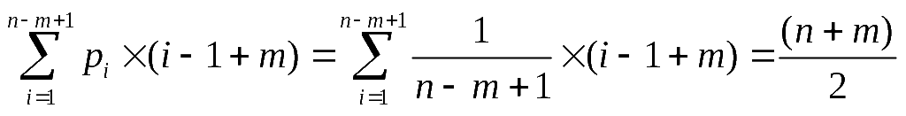
4.3 串的模式匹配算法——BF算法
（4）BF算法时间复杂度分析
设串s长度为n，串t长度为m，在匹配成功的情况下，考虑两种极端情况：
最好情况：不成功的匹配都发生在串t的第一个字符。
  例如：s="aaaaabcd" t="bcd“
  因此最好情况下的时间复杂度是O(n+m)。
Notes:
例如：s="aaaaabcd" t="bcd"
设匹配成功发生在si处，则在i-1趟不成功的匹配中共比较了i-1次，第i趟成功的匹配共比较了m次，所以总共比较了i-1+m次，
所有匹配成功的可能情况共有n-m+1种，则：设从si开始与t串匹配成功的概率为pi，在等概率情况下pi=1/(n−m+1)，
因此最好情况下的时间复杂度是O(n+m)。

Slide 66
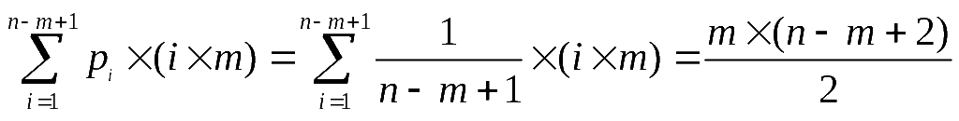
4.3 串的模式匹配算法——BF算法
（4）BF算法时间复杂度分析
设串s长度为n，串t长度为m，在匹配成功的情况下，考虑两种极端情况：
最坏情况：不成功的匹配都发生在串t的最后一个字符。
  例如：s="aaaaab" t= "aaab“
  一般情况下，m<<n，因此最坏情况下的时间复杂度是O(nm)。
Notes:
例如：s="aaaaab" t= "aaab“
设匹配成功发生在si处，则在i-1趟不成功的匹配中共比较了(i-1)×m次，第i趟成功的匹配共比较了m次，所以总共比较了i×m次，
一般情况下，m<<n，因此最坏情况下的时间复杂度是O(nm)。

Slide 67
4.3 串的模式匹配算法——BF算法
思考：为什么BF算法时间性能低？
  在每趟匹配不成功时存在大量回溯，没有利用已经部分匹配的结果。
思考：如何在匹配不成功时主串不回溯？
  主串不回溯，模式就需要向右滑动一段距离。
思考：如何确定模式的滑动距离？

Slide 68
4.3 串的模式匹配算法——KMP算法
（1）KMP算法的基本思想
基本思想:每当一趟匹配过程中出现字符比较不等时，不需要回溯i指针，而是利用已经得到的“部分匹配”的结果将模式向右“滑动”尽可能远的一段距离后，继续进行比较。

Slide 69
4.3 串的模式匹配算法——KMP算法
（2）KMP算法的匹配过程
i
a b a b c a b c a c b a b
第
1
趟
i=3，j=3失败； s₂=t₂;t₁≠t₂
∴t₁≠s₂
a b c a c
j
a b a b c a b c a c b a b
第
2
趟
a b c a c

Slide 70
4.3 串的模式匹配算法——KMP算法
（2）KMP算法的匹配过程
i
a b a b c a b c a c b a b
第
1
趟
i=3，j=3失败； s₂=t₂;t₁≠t₂
∴t₁≠s₂
a b c a c
j
a b a b c a b c a c b a b
第
3
趟
a b c a c

Slide 71
4.3 串的模式匹配算法——KMP算法
（2）KMP算法的匹配过程
i
a b a b c a b c a c b a b
第
3
趟
a b c a c
i=7，j=5失败s₄=t₂;t₁≠t₂
∴t₁≠s₄
j
a b a b c a b c a c b a b
第
4
趟
a b c a c

Slide 72
4.3 串的模式匹配算法——KMP算法
（2）KMP算法的匹配过程
i
a b a b c a b c a c b a b
第
3
趟
a b c a c
i=7，j=5失败s₅=t₃;t₁≠t₃
∴t₁≠s₅
j
a b a b c a b c a c b a b
第
5
趟
a b c a c

Slide 73
4.3 串的模式匹配算法——KMP算法
（2）KMP算法的匹配过程
i
a b a b c a b c a c b a b
第
3
趟
a b c a c
i=7，j=5失败s₅=t₃;t₁≠t₃
∴t₁≠s₅
j
a b a b c a b c a c b a b
第
6
趟
a b c a c
匹配成功

Slide 74
4.3 串的模式匹配算法——KMP算法
（2）KMP算法的匹配过程
结论： i可以不回溯，模式向右滑动到的新比较起点k ，并且k 仅与模式串T有关！
需要讨论两个问题：
  ①如何由当前部分匹配结果确定模式向右滑动的新比较起点k？
  ②模式应该向右滑多远才是最高效率的?

Slide 75
4.3 串的模式匹配算法——KMP算法
（2）KMP算法的匹配过程
请抓住部分匹配时的两个特征：
i
i
S="a b a b c a b c a c b a b"
S="a b a b c a b c a c b a b"
T="a b c a c"
T="a b c a c"
k
j
k
（1）设模式滑动到第k个字符，则T₁～T_{k-1} ＝S_{i-(k-1)} ～ S_{i-1}

Slide 76
4.3 串的模式匹配算法——KMP算法
（2）KMP算法的匹配过程
请抓住部分匹配时的两个特征：
i
i
S="a b a b c a b c a c b a b"
S="a b a b c a b c a c b a b"
T="a b c a c"
T="a b c a c"
k
j
k
j
（1）设模式滑动到第k个字符，则T₁～T_{k-1} ＝S_{i-(k-1)} ～ S_{i-1}
（2）则T_{j-(k-1)} ～ T_{j-1} ＝S_{i-(k-1)} ～ S_{i-1}
两式联立可得：T₁～T_{k-1}＝T_{j-(k-1)} ～T_{j-1}

Slide 77

4.3 串的模式匹配算法——KMP算法
T₁…T_{k-1}＝T_{j-(k-1)} …T_{j-1}说明了什么？
（1） k 与 j 具有函数关系，由当前失配位置 j ，可以计算出滑动位置 k（即比较的新起点）；
（2）滑动位置k 仅与模式串T有关。
T₁…T_{k-1}＝T_{j-(k-1)} …T_{j-1}的物理意义是什么？
从第1位往右
经过k-1位
从j-1位往左
经过k-1位
模式应该向右滑多远才是最高效率的?
k＝max { k |1<k<j 且T₁…T_{k-1}＝T_{j-(k-1)} …T_{j-1} }

Slide 78
4.3 串的模式匹配算法——KMP算法
令k = next[ j ]，则：
0 当j＝1时 //不比较
max { k | 1<k<j 且T₁…T_{k-1}=T_{j-(k-1)} …T_{j-1} }
1 其他情况
next[ j ]＝
next[j]函数表征着模式T中最大相同首子串和尾子串（真子串）的长度。
可见，模式中相似部分越多，则next[j]函数越大，它既表示模式 T 字符之间的相关度越高，模式串向右滑动得越远，与主串进行比较的次数越少，时间复杂度就越低。

Slide 79
4.3 串的模式匹配算法——KMP算法
计算next[j]的方法：
  当j=1时，next[j]=0；//next[j]=0表示根本不进行字符比较
  当j>1时，next[j]的值为：模式串的位置从1到j-1构成的串中所出现的首尾相同的子串的最大长度加1。
  当无首尾相同的子串时next[j]的值为1。next[j]=1表示从模式串头部开始进行字符比较

Slide 80
4.3 串的模式匹配算法——KMP算法
j | 1 | 2 | 3 | 4 | 5 | 6 | 7 | 8
模式串 | a | b | a | a | b | c | a | c
next[j] | 0 | 1 | 1 | 2 | 2 | 3 | 1 | 2
j=1时, next[ j ]＝ 0；
j=2时, next[ j ]＝ 1；
j=3时, t₁≠t₂，因此，k=1；
j=4时, t₁＝t₃，因此，k=2；
j=5时, t₁＝t₄，因此，k=2；
以此类推。

Slide 81
4.3 串的模式匹配算法——KMP算法
j | 1 | 2 | 3 | 4 | 5 | 6 | 7 | 8
模式串 | a | b | a | a | b | c | a | c
next[j] | 0 | 1 | 1 | 2 | 2 | 3 | 1 | 2
j=1时, next[ j ]＝ 0；
j=2时, next[ j ]＝ 1；
j=3时, t₁≠t₂，因此，k=1；
j=4时, t₁＝t₃，因此，k=2；
j=5时, t₁＝t₄，因此，k=2；
以此类推。

Slide 82
4.3 串的模式匹配算法——KMP算法
（3）KMP算法描述(算法4.6)
int Index_KMP(SString S，SString T， int pos )
{
i=pos; j=1;
while ( i <= S[0]&&j <= T[0] )
{
if (S[i]==T[j]) { ++i; j++j; }
else j=next[j]; //模式串向右移动
}
if (j>T[0]) return i-T[0];
else return 0;
}//Index

Slide 83
4.3 串的模式匹配算法——KMP算法
（3）KMP算法描述
求模式串t的next函数值算法(算法4.7)
void get_next(SString T, int next[] ) {
// 求模式串T的next函数值并存入数组next。
i = 1; next[1] = 0; j = 0;
while (i < T[0]) {
if (j == 0 || T[i] == T[j])
{++i; ++j; next[i] = j; }
else j = next[j];
}
} // get_next

Slide 84
4.3 串的模式匹配算法——KMP算法
（4）KMP算法的是时间复杂度
KMP算法的时间复杂度可以达到O(m+n)

Slide 85
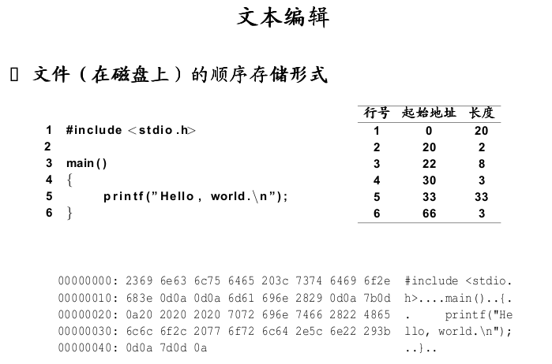
4.4 串操作应用举例

Slide 86
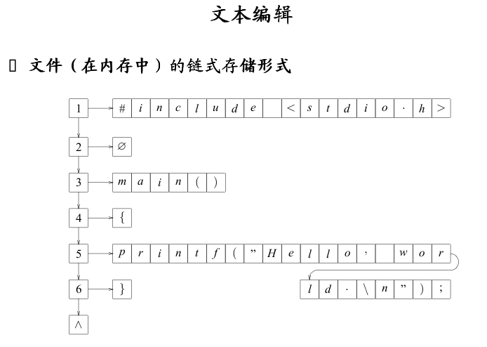
4.4 串操作应用举例

Slide 87
本章总结：
1、字符串：是由零个或多个字符组成的有限序列。它是一种特殊的线性表，其特殊性主要体现在每个元素均为一个字符。
2、一个字符串中所包的字符的个数称为字符串的长度，长度为零的串称为空串。字符串S1中若干个连续字符组成的子序列S2称为S1的子串，而S1称为S2的主串。
3、串的存储方式有：顺序存储和链式存储。选择串的存储结构要考虑串的边长特点。
4、常用的字符串运算包括：串的复制、求长度、比较、连接、提取子串、查找、替换等。

Slide 88
本章总结：
5、模式匹配是一个比较复杂的串操作，是子串（模式）在主串（目标串）中的定位操作。常用的方法有朴素的原始匹配算法（BF算法）和经过改进的无回溯算法（KMP算法）。

Slide 89
思考题：
1、名词解释：字符串、空串、空格串、串相等、子串和主串
2、串的两种最基本的存储方式是（ ）和（ ）
3、两个串相等的充分必要条件是（ ）
4、编写算法，从字符串S中删除所有和字符串T相同的子串。

Slide 90
上机作业：
（1）采用顺序结构存储串，设计一个算法计算一个子串在一个字符串中出现的次数，如果该子串不出现则为0。
（2）假设以链式存储结构表示串。设计一个将串t插入到串s中某个字符（第一次出现）之前的算法（若s中不存在此字符，则将串t连接在串s的末尾）。

Slide 91

第四章内容到此结束…

